Slide 1
Multimedia
penggabungan beberapa buah media yang
berlainan dalam sebuah program interaktif. Matakuliah ini memberi pengenalan tentang berbagai jenis media (teks, gambar, audio, dan video), definisi beserta karakteristiknya, cara penyimpanan, dan manipulasinya.

Slide 2
Setelah menyelesaikan matakuliah ini, diharapkan mahasiswa akan:
1 Mampu mengenali berbagai format media dan karakteristiknya,
2 Mampu mengkombinasikan penggunaan berbagai media untuk menyampaikan informasi secara efektif
3 Memiliki pengetahuan dasar mengenai tools perangkat lunak, maupun bahasa pemrograman yang dapat digunakan untuk merancang aplikasi multimedia yang efektif dan interaktif

Slide 3
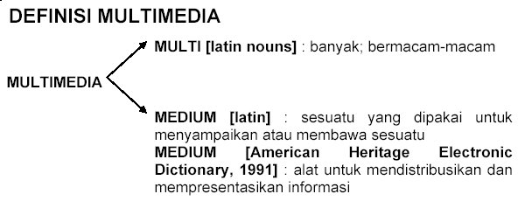
Multimedia dapat diartikan sebagai penggunaan beberapa media yang berbeda untuk menggabungkan dan menyampaikan informasi dalam bentuk text, audio, grafik, animasi, dan video.

Slide 4
Beberapa definisi menurut beberapa ahli:
1. Kombinasi dari komputer dan video (Rosch, 1996)
2. Kombinasi dari tiga elemen: suara, gambar, dan teks (McComick, 1996)
3. Kombinasi dari paling sedikit dua media input atau output. Media ini dapat berupa audio (suara, musik), animasi, video, teks, grafik dan gambar (Turban dan kawan-kawan, 2002)
4. Alat yang dapat menciptakan presentasi yang dinamis dan interaktif yang mengkombinasikan teks, grafik, animasi, audio dan video (Robin dan Linda, 2001)
5. Multimedia dalam konteks komputer menurut Hofstetter 2001 adalah: pemanfaatan komputer untuk membuat dan menggabungkan teks, grafik, audio, video, dengan menggunakan tool yang memungkinkan pemakai berinteraksi, berkreasi, dan berkomunikasi.

Slide 5
DEFINISI KOMPUTER MULTIMEDIA
Wikipedia
Komputer Multimedia adalah sebuah komputer yang dikonfigurasi sesuai
dengan rekomendasi dan memiliki sebuah CD-ROM. Standarisasi komputer mutlimedia dilakukan oleh "Multimedia PC Marketing Council", sebuah kelompok kerja dari sebuah perusahaan yang dahulu bernama Software Publishers Association (sekarang bernama Software and Information Industry Association). Perusahaan ini merupakan gabungan dari Microsoft, Creative Labs, Dell, Gateway, dan Fujitsu.
Kenapa CD Rom?
Karena dahulu multimedia sebatas hanya kemampuan komputer untuk
menampilkan video melalui sebuah CD-ROM saja.

Slide 6
MENGAPA MULTIMEDIA?
Multimedia dapat digunakan dalam:
1. Bidang periklanan yang efektif dan interaktif
2. Bidang pendidikan dalam penyampaian bahan pengajaran secara interaktif dan dapat mempermudah pembelajaran karena dididukung oleh berbagai aspek: suara, video, animasi, teks, dan grafik
3. Bidang jaringan dan internet yang membantu dalam pembuatan website yang menarik, informatif, dan interaktif

Slide 7
Menurut riset Computer Technology Research (CTR):
1. Orang mampu mengingat 20% dari yang dilihat
2. Orang mampu mengingat 30% dari yang didengar
3. Orang mampu mengingat 50% dari yang didengar dan dilihat
4. Orang mampu mengingat 80% dari yang didengar, dilihat, dan dilakukan

Slide 8
Multimedia mampu:
1. Mengubah mengubah tempat kerja. Dengan adanya teleworking,
para pekerja dapat melakukan pekerjaanya tidak harus dari kantor.
Contoh software yang mendukung teleworking/telecommuting:
Netmeeting!
2. Mengubah cara belanja. Homeshopping/teleshopping dapat
dilakukan dengan menggunakan internet, kemudian barang datang dengan sendirinya.
3. Mengubah cara bisnis. Nokia membuat bisnis telepon seluler, banyak
perusahaan menggunakan sistem jual beli online, bank menggunakan
cara online-banking.

Slide 9
4. Mengubah cara memperoleh informasi. Orang-orang mulai
menggunakan internet dan berbagai software untuk mencari informasi.
Misalnya: membaca koran online, detik.com, menggunakan software
kesehatan, belajar gitar dari software dan masih banyak lagi.
5. Mengubah cara belajar. Sekolah mulai menggunakan komputer
multimedia, belajar online, menggunakan e-book.
6. Internet Multimedia juga mulai bersaing dengan televisi dan radio.

Slide 10
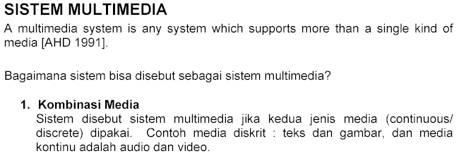

Slide 11
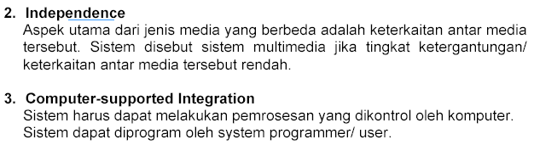

Slide 12
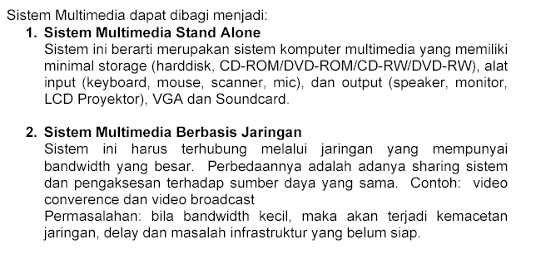

Slide 13
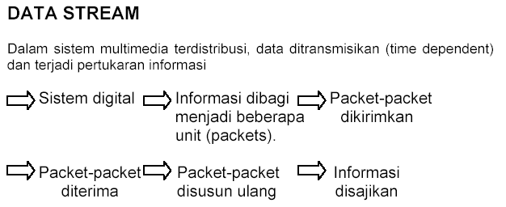

Slide 14
KARIER MULTIMEDIA
Pemasaran, animasi, desain grafis, electronic publishing, editor, desain game, public relations, spesial efek, produksi video, dan web master.

